Slide 1
Геофизические и геохимические исследования

Slide 2
С ранних этапов развитие географии было свойственно стремление охарактеризовать наиболее общие особенности строения Земли, вещественного состава, познать природную сущность процессов и т. д. Долгое время география и геофизика развивалась как одна наука. Даже в XIX географы не всегда разграничивали эти науки.
До недавнего времени геофизический метод использовался лишь при изучении наиболее динамичных компонентов — это воздушных водных масс. Без применения этого метода не возможно развитие климатологии, гидрологии и океанологии.

Slide 3
Основоположником является Григорьев, который совместно с Будыко установил один из основных геофизических показателей природных зон - это радиационный индекс сухости, характеризующий соотношение тепла и влаги в пределах зоны. Все процессы взаимодействуя между отдельными компонентами и явлениями природы сводятся к передаче и преобразованию вещества и энергии.
Поэтому повышение интереса физико-географов к познанию взаимосвязей существующих в ПТК и природных процессов привело к необходимости применения физических и химических методов исследования и возникновению геофизического и геохимического направлений в современной физической географии.

Slide 4
Геофизический метод - это метод изучения взаимосвязей существующих в ПТК.
Геофизический метод первоначально был применен для исследования энергообмена в пределах крупных ПТК и базировался на исследованиях на станциях гидрометеосети.
Масса и энергообмен различных ПТК очень индивидуальны и может существенно изменяться во времени и пространстве, поэтому надежность геофизических показателей зависит от деятельности и массовости наблюдений, которые могут быть только стационарными.

Slide 5
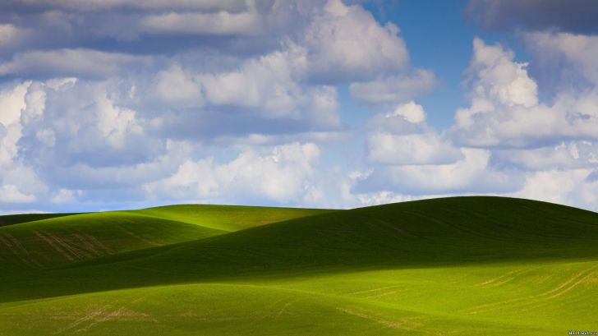
Наблюдения эти очень трудоемки.
Они включают количественные измерения всех процессов превращения и перемещения энергии и вещества в ПТК. Для наблюдения используются различные физические приборы и инструменты, в том числе приборы автоматической и дистанционной регистрации.

Slide 6
Качественно новый этап развития геофизического метода в географии – применение его к изучению таких сложных динамических систем, включающих в себя разные уровни организации материи, как ПТК и географическая оболочка в целом

Slide 7
Геохимический метод исследования
Геохимический метод довольно молодой. Геохимия как наука возникла в начале XX в. на стыке химических наук и наук о Земле. Применение методов геохимии для изучения ПТК связано с именем академика Полынова, который в 40-е года XX в. определил основное понятие геохимии ландшафта и уточнил ведущий метод ландшафтно-геохимических исследований — сопряженный анализ.
Геохимический метод начал применяться в 50-е годы и быстро внедрился в 60-е. В это время геохимический метод занимал ведущее положение в изучении взаимосвязей между отдельными компонентами природы и различных ПТК, посредством обмена вещества и энергии.

Slide 8
Геохимический метод направлен на исследование взаимосвязей существующих в природе посредством изучения миграции химических элементов в ПТК.
Позволяет проникнуть в самую сущность протекающих природных процессов.
Применение его в комплексных физико-географических исследованиях включает два взаимосвязанных аспекта:

Slide 9
Сопряженный анализ, который позволяет вскрыть карту распределения химических элементов в вертикальном профиле ПТК;
2. Сопоставляя вертикальные геохимические профили, с помощью геохимического метода можно проследить не только миграцию элементов между компонентами внутри комплекса, но и пространственные взаимосвязи между различными комплексами.

Slide 10
Геохимический метод дает возможность изучать временные изменения миграционных потоков путем повторных наблюдений в одних и тех же комплексах. Более быстрое развитие геохимического метода связано с тем, что он не требует общей постановки, стационарных наблюдений и инструментов непосредственно в полевых условиях.
Сбор фактического материала в поле может проводиться при полустационарных или маршрутных исследованиях путем одновременного отбора образцов из всех компонентов ПТК. Последующая обработка образцов производится в лабораторных условиях с использованием разнообразных химических, физических и
физико-химических методов,
современных аппаратов.

Slide 11
Результат обработки образцов - это масса данных о содержании химических элементов в породах., водах, почвах, организмах, атмосфере. При большом количестве данных на этапе обработки материала производится систематизация его и используются математические методы.
Сопоставление химического состава различных компонентов позволяет получить специальные геохимические показатели, характеризующие взаимосвязь между ними с помощью коэффициентов миграции и биологического поглощения.
Применение геохимического метода позволяет внедрить современные взаимосвязи, обнаружить черты прошлого и тенденции будущего. Для восстановления истории развития ПТК важно изучить химический состав коры выветривания, рыхлых наносов и почв.

